Slide 1
วิธีติดตั้ง Windows 10

Slide 2
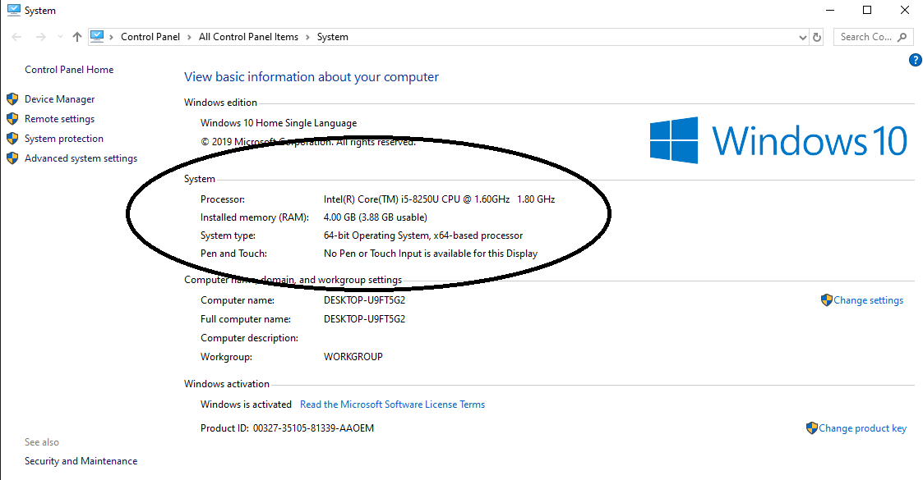
เริ่มแรกควรตรวจเช็ค Rem ของเครื่องเราก่อนว่ามีขนาดเท่าหรือหน่วยความจำเท่าไหร่

Slide 3
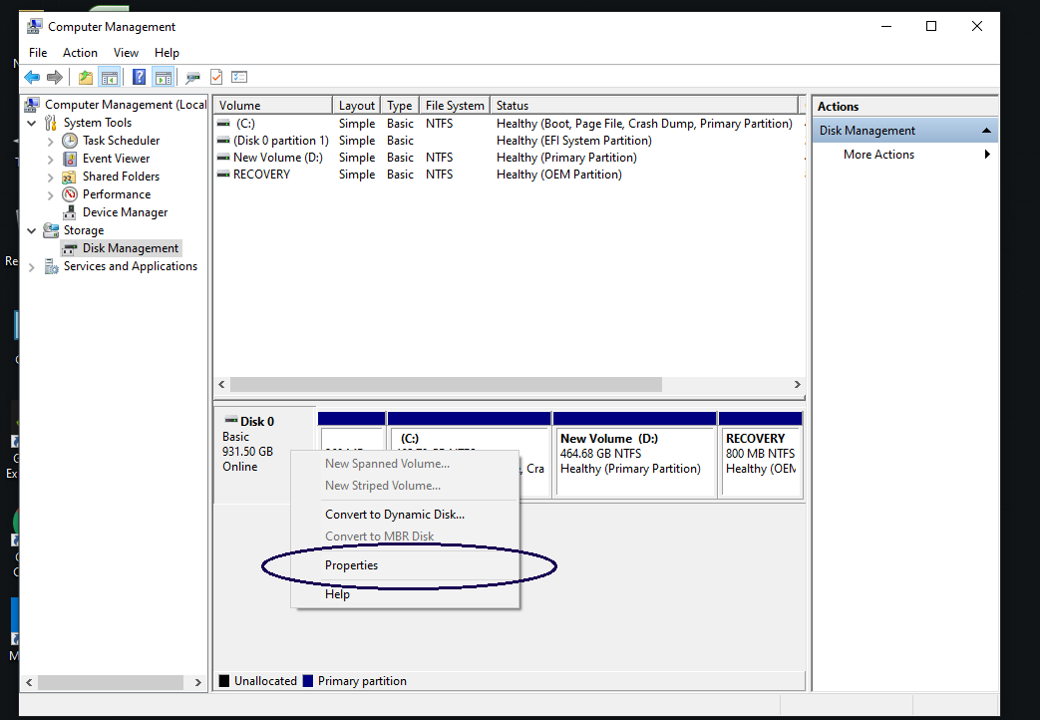
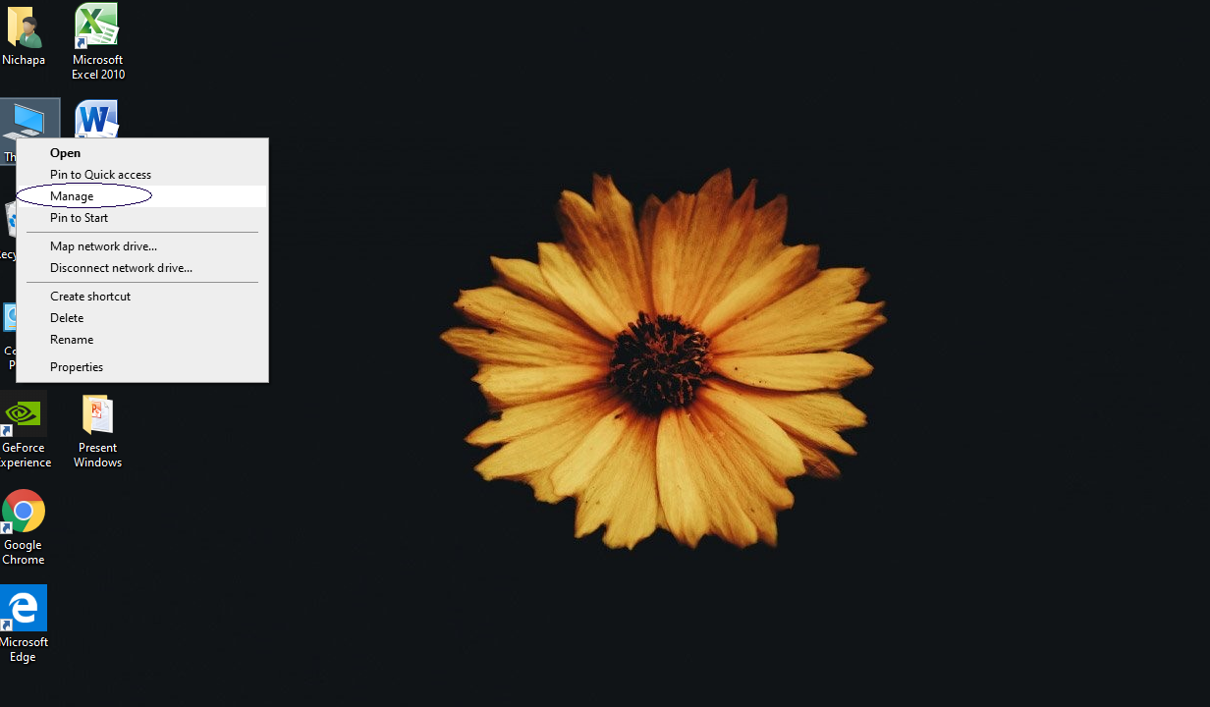
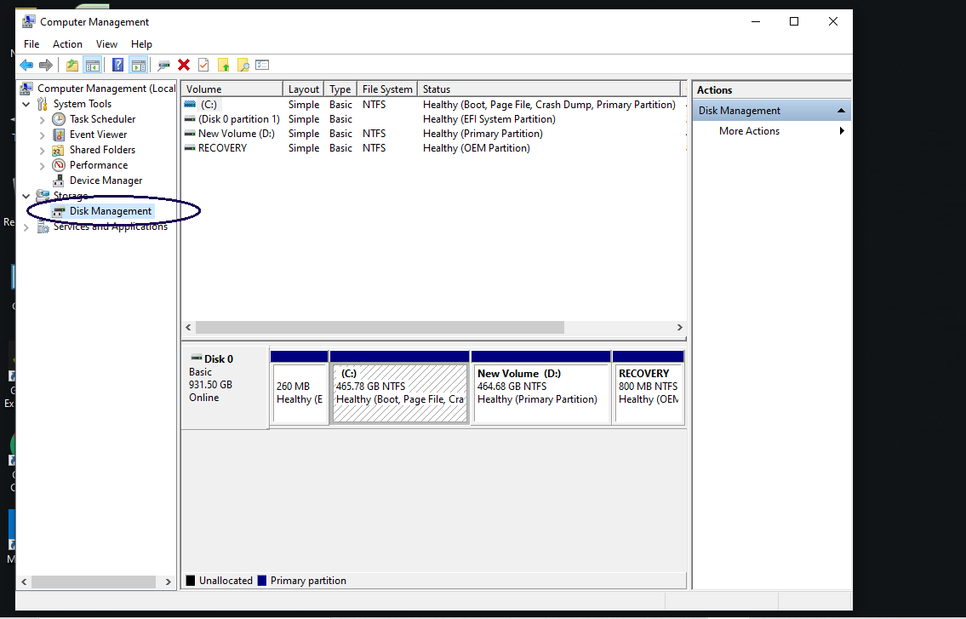
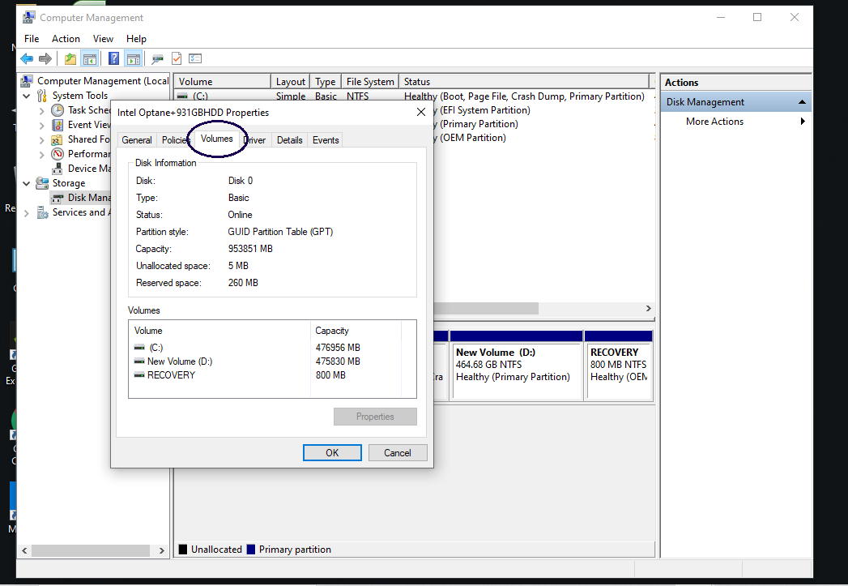
- เช็ค ฮาร์ดดิสก์ ของเครื่องเรา
3
1
4
2

Slide 4
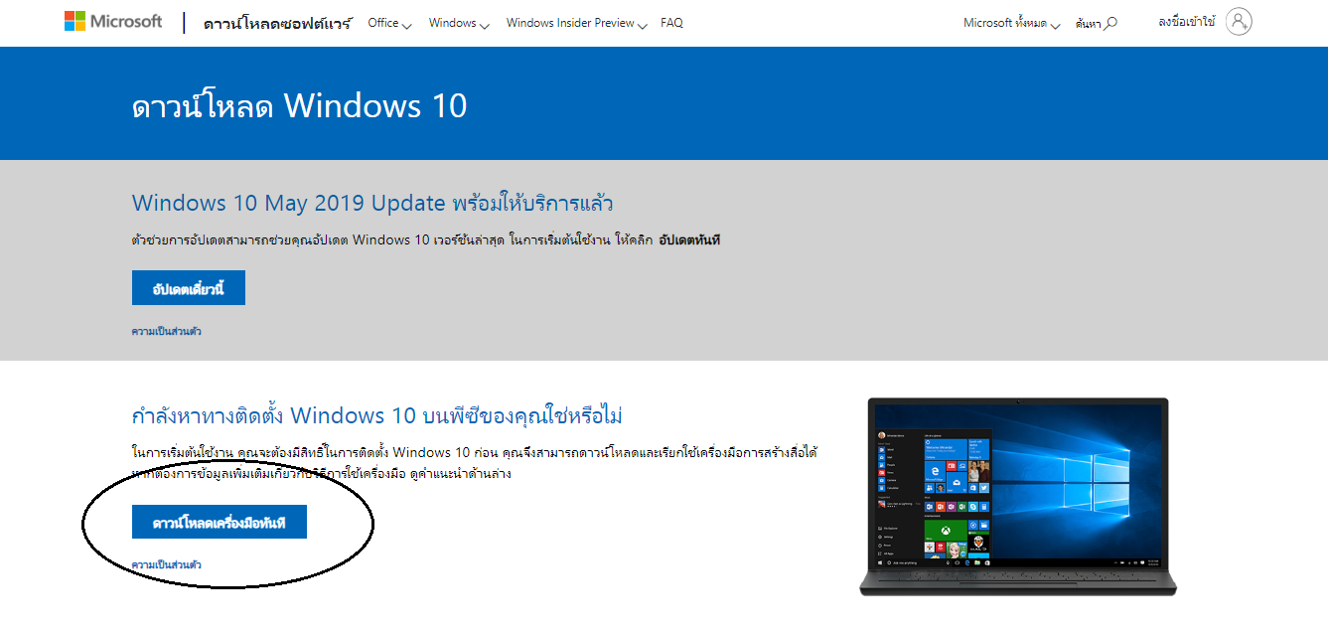
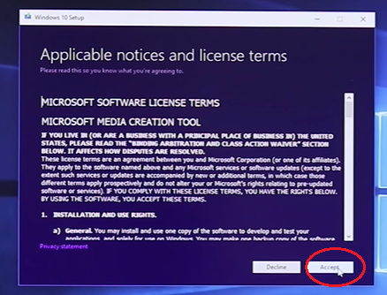
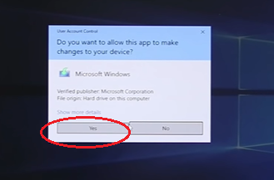
เข้าไป ดาวน์โหลด Windows 10 ตามลิ้งค์
จะมีหน้าแสดง License ให้คลิกปุ่ม Accept
https://www.microsoft.com/th-th/software-download/windows10
1
2
3

Slide 5
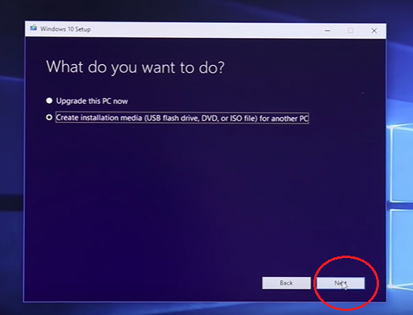
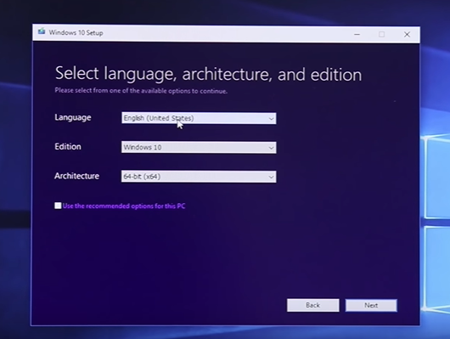
เลือก Create installation media for another PC จากนั้นคลิก Next
เลือกภาษาและเวอร์ชั่น windows
Language: เลือก English (United States) (แนะนำแบบนี้)
Edtion: เลือก Windows 10
Architecture: หากคอมพิวเตอร์ที่ต้องการลง Windows 10 มี Ram 4 Gb ขึ้นไปให้เลือก 64-Bit (x64) หากมี Ram น้อยกว่า 3 Gb ให้เลือก 32-Bit (x86) หรือจะเลือก Both จะเป็นทั้ง 64bit และ 32bit ซึ่งขนาดไฟล์จะใหญ่ขึ้น จะทำให้ใช้ระยะเวลาดาวน์โหลดนานขึ้น (หรือจะเลือกทั้ง 2 ก็ได้

Slide 6
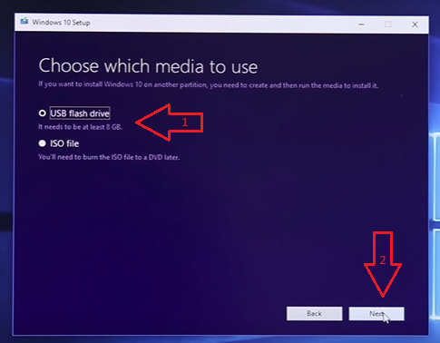
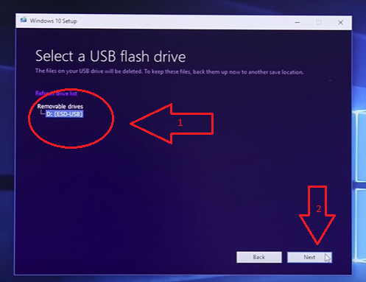
ติ๊กเลือก USB Flash Drive จากนั้นกด Next
ตรวจสอบดูว่าใช่ Flash Drive ที่เราเสียบไว้หรือไม่ จากนั้นกด Next แล้วรอ

Slide 7
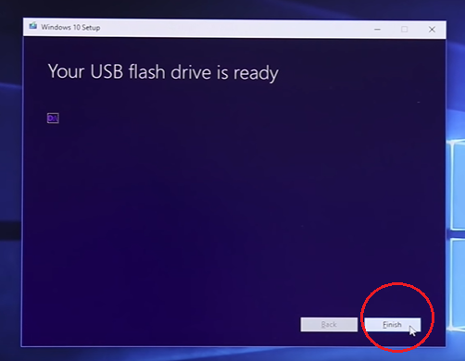
- จากนั้นกด Finish ก็เป็นอันเสร็จสิ้นขอการดาวน์โหลด Windows ลง Flash Drive

Slide 8
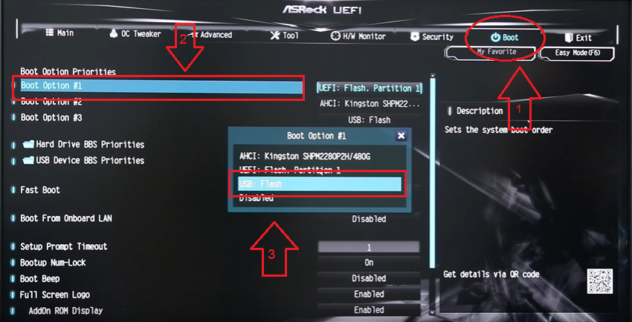
วิธีติดตั้ง Windows 10 ด้วย USB
เริ่มต้นด้วยการ เสียบ USB Flash drive ตามที่ได้เตรียมไว้เข้าเครื่องคอมฯ ที่ต้องการลง จากนั้นให้สั่ง Restart
หลังจากที่คอมฯเริ่มทำงาน ให้กด ปุ่ม Boot menu หรือ ปุ่ม Boot Options ตามรุ่นคอมฯที่ใช้งาน (ASUS F12) (เริ่มกดตอนที่แสดง Logo ของยี่ห้อคอมฯ หรือ เมนบอร์ด) จากนั้นจะเข้าหน้า Boot Options #1 ให้เลือก usb flash (เพื่อให้ตัวเครื่อง Boot ผ่าน usb flash drive ที่เราลง Windows ไป )

Slide 9
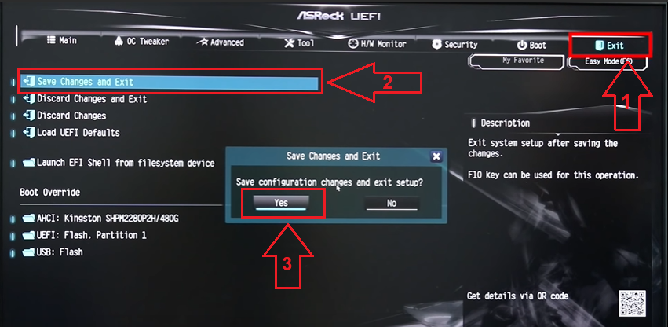
3. จากนั้นกดปุ่ม Exit แล้วกด Save Changes and Exit จากนั้นก็กด Yes

Slide 10
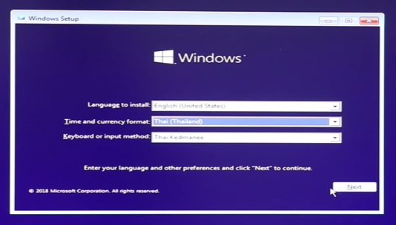
4. จากนั้นเลือก
- Languags to install : English (United States)
-Time and currency format: Thai หรือ English (United States) ตามค่าเริ่มต้น เสร็จแล้วคลิกที่ปุ่ม Next

Slide 11
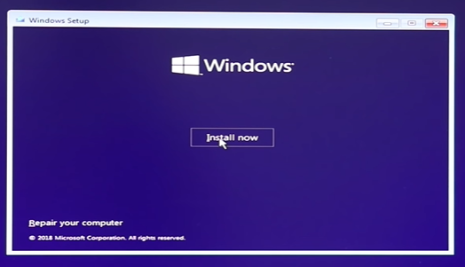
5. กด Install Now

Slide 12
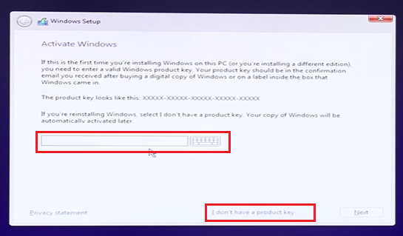
6. Windows จะถามหา key แท้ ถ้ามีก็สามารถใส่ไปได้เลย ถ้าใครไม่มี keyแท้ หรือฝังอยู่ที่ keyboard
ก็สามารถกด I don’t have a product key ไปก่อนได้เลย

Slide 13
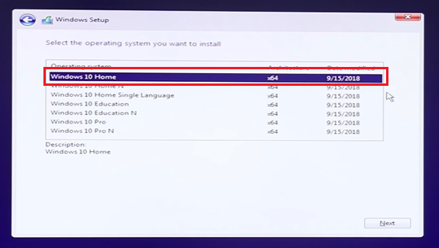
7. ทำการเลือก Windows 10 เวอร์ชั่นตามที่ต้องการใช้งาน เสร็จแล้วคลิกที่ปุ่ม Next

Slide 14
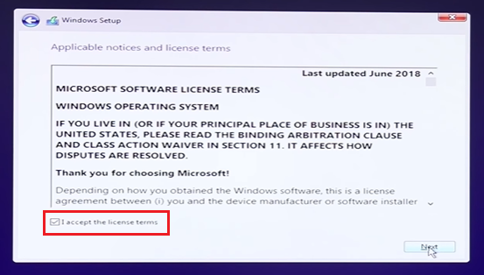
8. เลือกติ๊กถูกที่ช่อง (/) I accept the license term แล้วกด Next

Slide 15
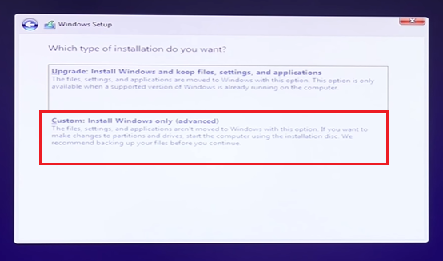
9. ถึงขั้นตอนนี้ให้คลิกเลือก Custom : Install Windows only (advance)

Slide 16
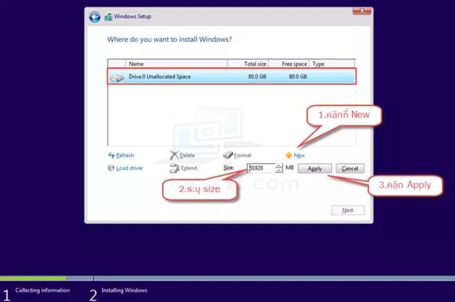
10. เลือกไดร์ที่ต้องการติดตั้ง ตามหัวข้อด้านล่างนี้
– หากเป็น HDD ที่ยังไม่เคย “ติดตั้ง windows” หรือเป็นคอมพิวเตอร์เครื่องใหม่ ให้คลิก New เพื่อแบ่ง Partition ใส่ขนาดที่ต้องการ (หน่วยเป็น MB โดย 1024 Mb = 1 Gb) แล้วคลิก Apply แล้วคลิก Next

Slide 17
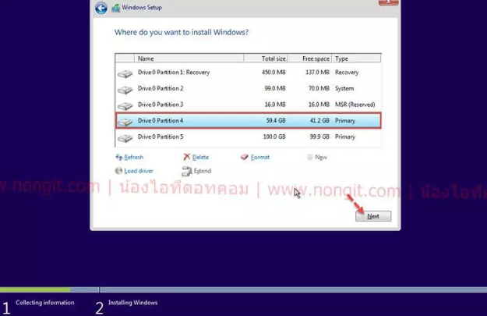
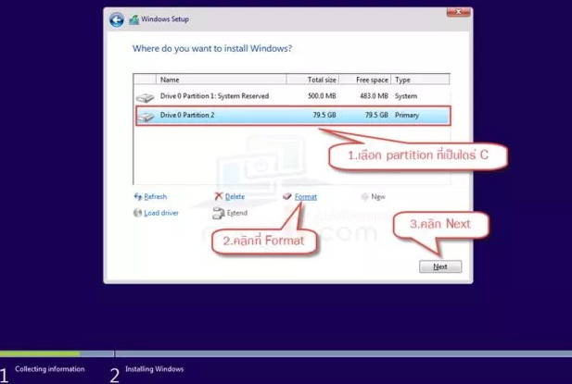
รูปตัวอย่าง สำหรับคนที่เป็นเครื่องใช้งาน แบบ UEFI แบ่งแล้วจะได้ตามรูปตัวอย่างนี้ (Partition 4 คือ ไดร์ C) – ในกรณีที่เครื่องคอมพิวเตอร์เคยติดตั้ง windows มาก่อนแล้ว ก็ให้ทำการเลือก HDD ที่เป็นไดร์ C แล้วทำการคลิก Format แล้วคลิกที่ปุ่ม Next

Slide 18
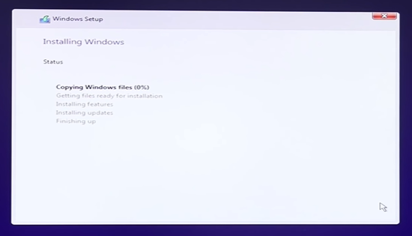
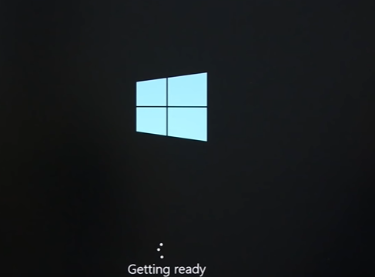
12. เมื่อมาถึงขั้นตอนนี้ก็จะเป็นหน้าแสดงผลของการติดตั้ง (ต้องรอนานหน่อย) หลักจากติดตั้งเสร็จเรียบร้อย Windows จะ Restart คอมพิวเตอร์

Slide 19
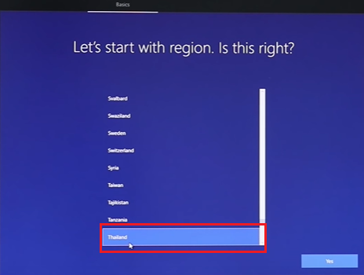
13. ที่หน้านี้ให้เลือกภูมิภาคโดยเลือก Thailand จากนั้นคลิกที่ปุ่ม Yes

Slide 20
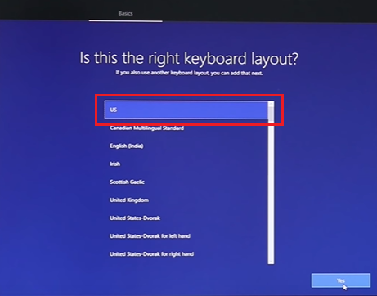
14. เป็นการตั้งค่า Keyboard ให้ทำการเลือก US แล้วคลิกปุ่ม Yes

Slide 21
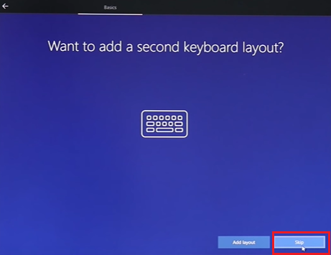
15. หน้านี้ให้กดข้ามไปก่อนโดยคลิก Skip

Slide 22
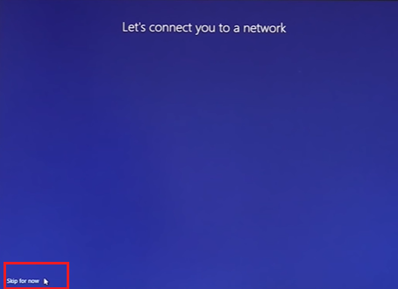
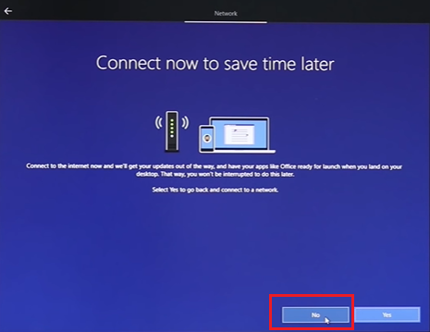
16. หน้านี้คือให้ต่ออินเตอร์เน็ตเพื่อ update ถ้าไม่ได้ต่ออินเตอร์เน็ตให้กด skip for now จากนั้นให้กด No

Slide 23
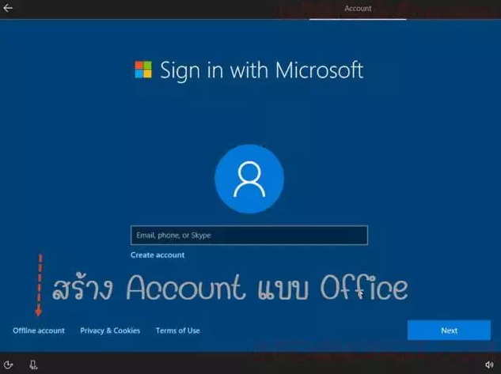
ขั้นตอนการสร้าง User Account
17. ให้คลิกที่ Office account

Slide 24
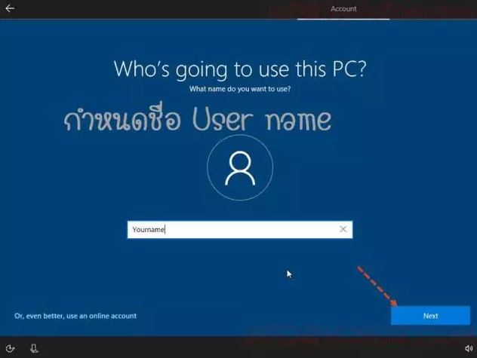
18. ให้ทำการกำหนดชื่อ Username ตามที่ต้องการ

Slide 25
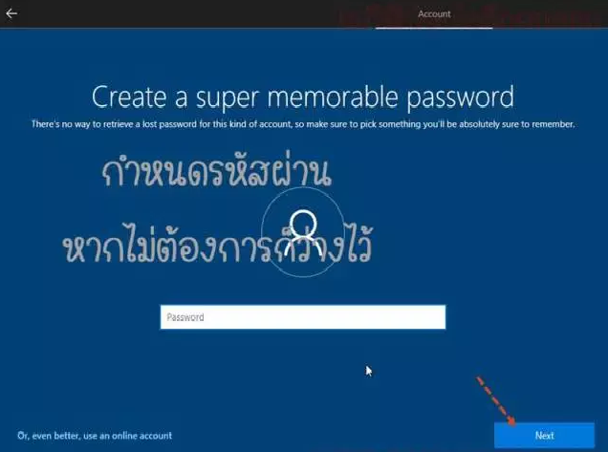
19. หน้านี้จะให้กำหนดรหัสผ่านสำหรับเข้าเครื่อง หากไม่ต้องการตั้งรหัสก็ว่างไว้ แต่หากต้องการตั้งรหัสก็ใส่ให้เรียบร้อยแล้วคลิก Next

Slide 26
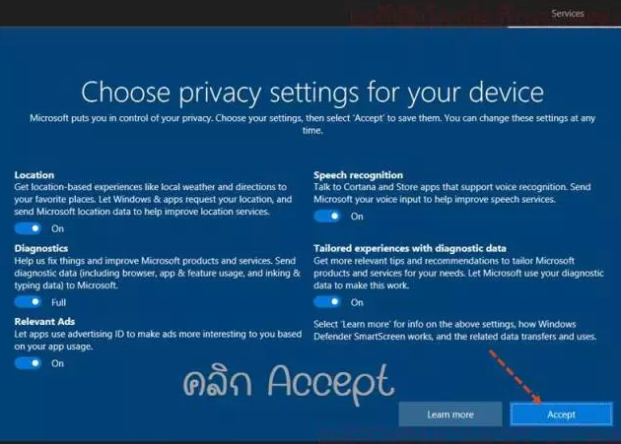
20. คลิกที่ปุ่ม Accept
21. ให้รอระบบทำการตั้งค่าข้อมูลสำหรับ Windows 10
22. รอสักพักเราก็จะเข้าสู่หน้า Desktop ของ Windows 10 แล้ว

Slide 27
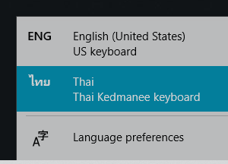
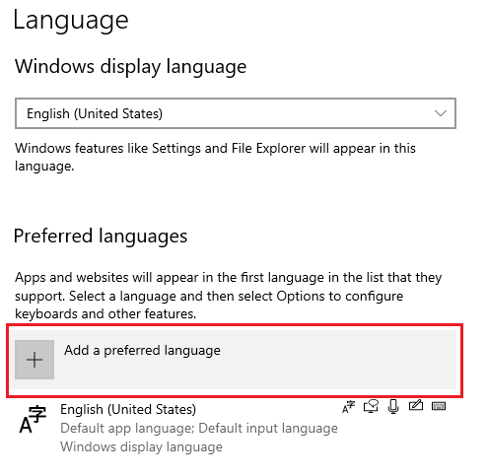
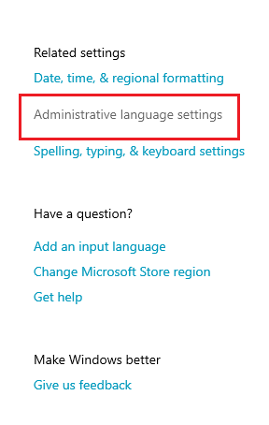
-คลิกที่ มุมขวาล่างตรงภาษาแล้วเลือก Leguage preferenes
-จากนั้นกดไปที่Administrative language setting ถ้าในเครื่องมีภาษาเดียวให้กด Add a preferred language เพื่อเพิ่มภาษา

Slide 28
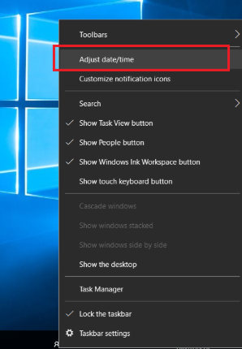
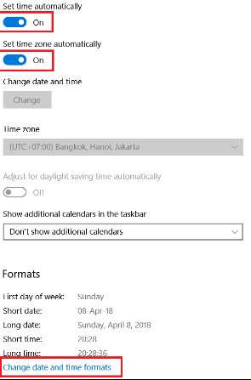
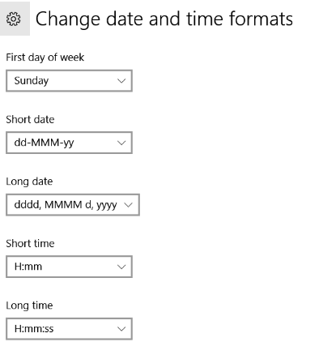
ตั้งค่านาฬิกาให้เป็นแบบ 24 ชั่วโมง
คลิกขวารูปนาฬิกามุมล่างขวาหน้าจอ –> Adjust date/Time
2. จากนั้นกดเปิด Auto Set time ทั้งสองอัน แล้วเลื่อนมาด้านล่างกด Change date and time formats
3. ตั้งค่าต่างๆ ตามรูปด้านล่างเลย จะเป็นแบบที่คนไทยนิยมใช้กัน และเวลาเป็นแบบ 24 ชั่วโมง

Slide 29
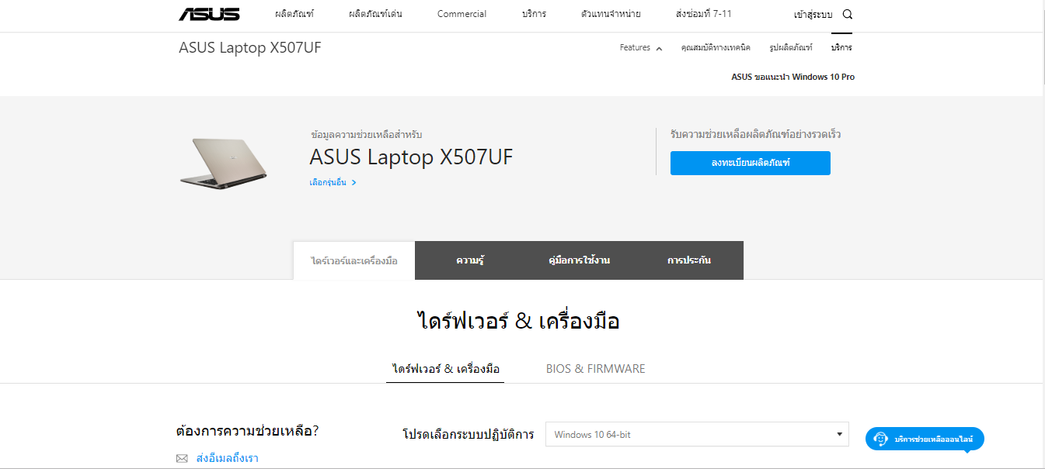
สิ่งที่ควรทำหลังจากการลง Windows ใหม่ นั้นคือการตรวจสอบ Driver ต่างๆ ก็ให้ทำการดาวน์โหลดไดร์เวอร์ จากนั้นก็ทำการติดตั้งให้เรียบร้อย ในการดาวน์โหลดต่างๆของ Driver เราก็จะต้องโหลดให้ตรงรุ่นของ Windows เราด้วย

Slide 30
thanks!

